Slide 1


La tua pubblicità su 101giteinliguria.it
info@101giteinliguria.it
101giteinliguria.it Tel. 329 9057052 – P. IVA 03425540105

Slide 2


Chi siamo?
101giteinliguria.it è il portale di riferimento per i genitori liguri - e non solo - che cercano sul web idee, spunti e un momento di scambio con altre mamme e papà in materia di eventi, attività e iniziative a cui partecipare con i propri figli. A noi si ispirano spesso siti di informazione di rilievo sia locale che nazionale.
101giteinliguria.it scopre, propone, suggerisce e recensisce attività e strutture dedicate ai bambini e alle famiglie, in Liguria e nei territori circostanti.
101giteinliguria.it è nato per promuovere le strutture che si occupano di turismo, bambini e famiglie, offrendo ai genitori tutte le informazioni utili alla scelta consapevole delle iniziative organizzate sul territorio ligure dedicate ai più piccoli. #amisuradibambino e #wemovefamilies sono gli hashtag di riferimento

Slide 3

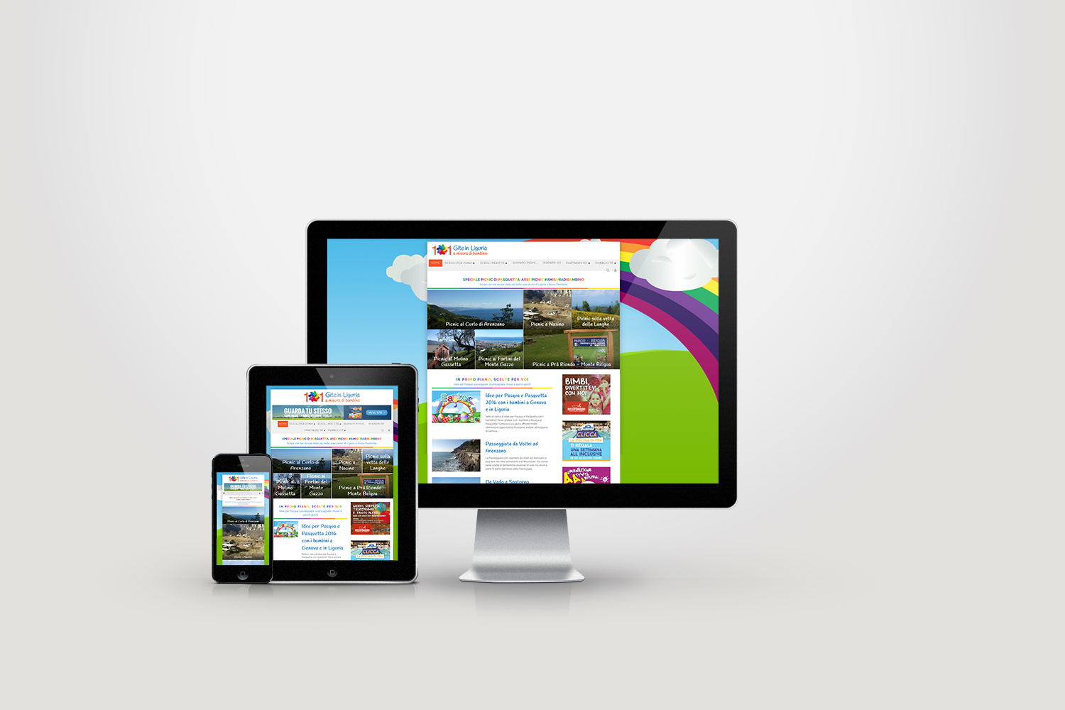



Di cosa parla 101giteinliguria.it?
Su 101giteinliguria.it i genitori trovano, per ogni giorno e per ogni periodo dell'anno, i migliori eventi e consigli su gite e strutture #amisuradibambino, a Genova, in Liguria e in Basso Piemonte
101giteinliguria.it è perfettamente leggibile su ogni device,
mobile o fisso, come notebook, tablet o smartphone.

Slide 4
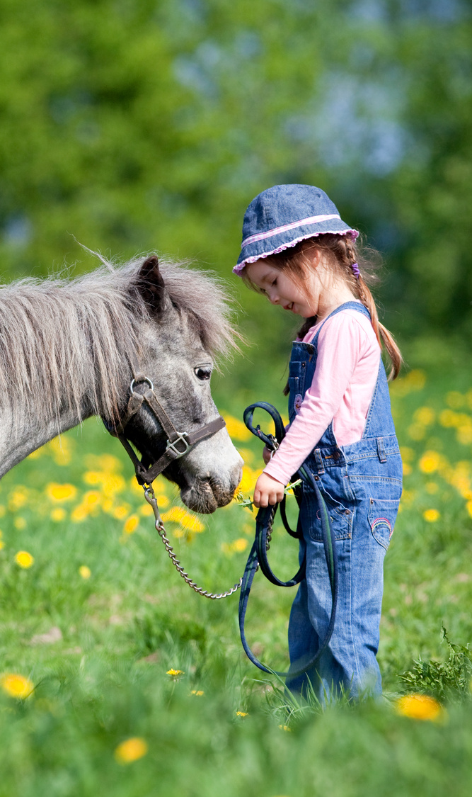







I nostri numeri e la nostra rete
750.000 page views negli ultimi 12 mesi
251.000 visitatori unici
2.000 iscritti alle notifiche web
Partnership di prestigio
101giteinliguria.it è su Facebook con:
Pagina Facebook 101giteinliguria.it con +5.400 Mi Piace
Gruppo Facebook 101 Gite da fare con i Bambini a Genova e in Liguria con +22.000 Iscritti
101giteinliguria.it è su Twitter con
@101giteliguria (1.200 followers)
@agenda101
Newsletter (2.700 Iscritti)

Slide 5




Sei un organizzatore? Sei un’azienda? Ecco i vantaggi di 101giteinliguria.it per la tua realtà!
Comunicazione diretta con il TUO target
I nostri utenti sono genitori, fruitori diretti delle informazioni e altamente profilati.
Possibilità di personalizzazione dell’ADV PACK scelto in termini di canali di comunicazione (portale, social network, newsletter), livello di approfondimento delle informazioni, frequenza e durata della comunicazione.
Assistenza a 360° dalla scelta dell’ADV PACK al supporto nella realizzazione dei materiali di comunicazione (grafica, stesura testi).

Slide 6



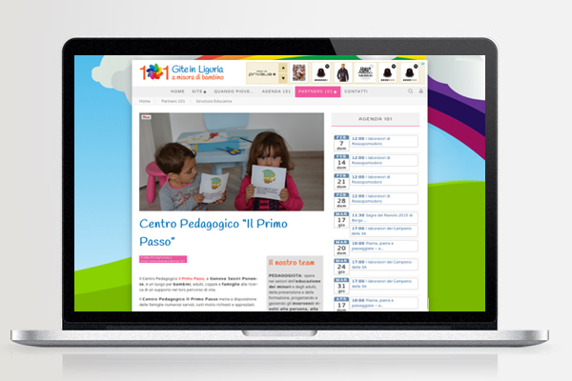
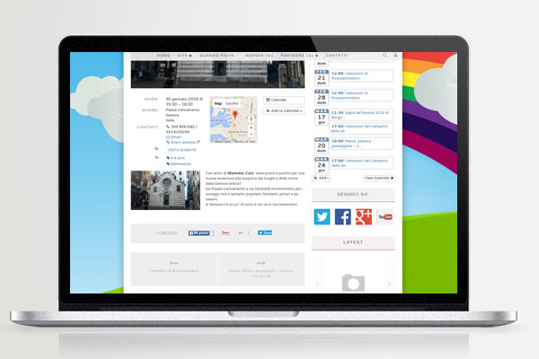
Le sezioni a voi dedicate
Partner 101
Inserimento della struttura nella sezione Partner 101 con una scheda dedicata
Agenda 101
Inserimento dell’evento nell’Agenda 101
La piattaforma web di 101giteinliguria.it garantisce una visibilità mai ottenuta da nessun altro sito, attraverso l’inserimento della scheda di ogni struttura non in una sola categoria di riferimento ma, attraverso le TAG, in ogni settore di propria competenza. Inoltre, ogni scheda di presentazione della struttura può essere dotata di key words che ne faciliteranno la ricerca in ottica SEO.

Slide 7




Quale ADV PACK è meglio per la tua struttura?
PACK BASE
✓Uso di Agenda 101
✓Scheda su sezione Partner 101
✓Condivisione dei vostri post su gruppo e pagina Facebook
PACK PREMIUM
✓Banner
✓Uso di Agenda 101
✓Scheda su sezione Partner 101
✓ Condivisione dei vostri post su gruppo e pagina Facebook
PACK TOP
✓Take-over skin/sfondo cliccabile (1mese)
✓Banner
✓Uso di Agenda 101
✓Scheda su sezione Partner 101
✓ Condivisione dei vostri post su gruppo e pagina Facebook
Inserimento in Newsletter gratuito alla sottoscrizione
di qualsiasi ADV PACK

Slide 8

Extra & Servizi singoli
Scheda della struttura su Partner 101 per 1 anno Pagina web di tipo pubbliredazionale, con descrizione, foto, localizzazione, e pulsante ‘Call to Action’
Utilizzo Agenda 101 per 1 anno
Inserimento illimitato dei vostri eventi (se #amisuradibambino), con possibilità di ‘Call to Action’
Condivisione post dedicato su Facebook
Possibilità di condividere i vostri post o crearne di nuovi, su gruppo e pagina Facebook
Take over skin
Inserimento di un’immagine pubblicitaria cliccabile sullo sfondo della nostra home page, per un mese
Newsletter Inserimento dei vostri eventi nella nostra newsletter mensile.

